Slide 1
LOS MOLINOS DE VIENTO

Slide 2
VOCABULARIO
ESCUDERO. PERSONA QUE ACOMPAÑA Y SIRVE A UN CABALLERO.
ÍNSULA. ISLA
ALFORJAS. UN TIPO DE SACO O BOLSA MUY GRANDE QUE USAN LOS CAMPESINOS PARA TRANSPORTAR COSAS.
RUTA. CAMINO O ITINERARIO.
ASPA. BRAZO DEL MOLINO DE VIENTO.
VERSADO. COMPETENTE.

Slide 4
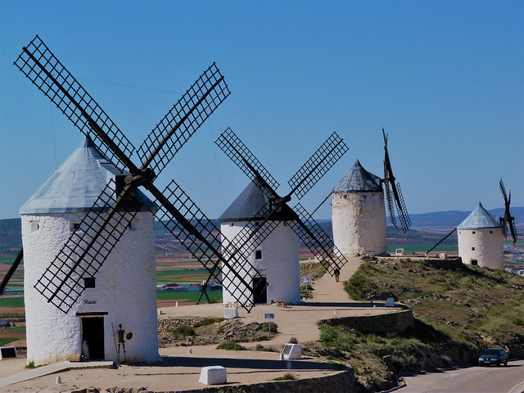
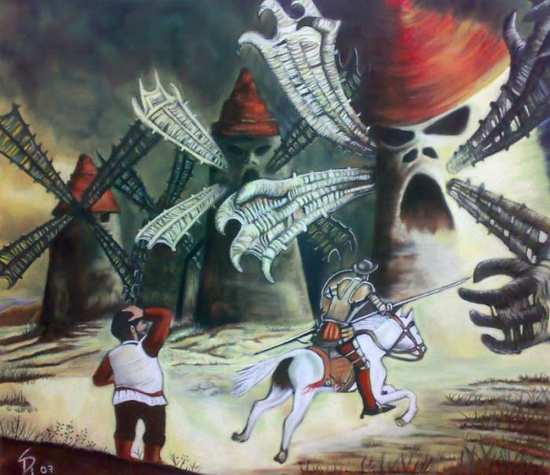

Slide 5
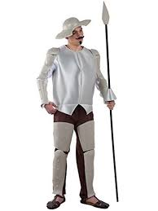

Slide 6
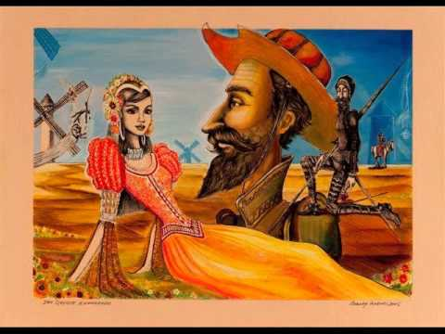
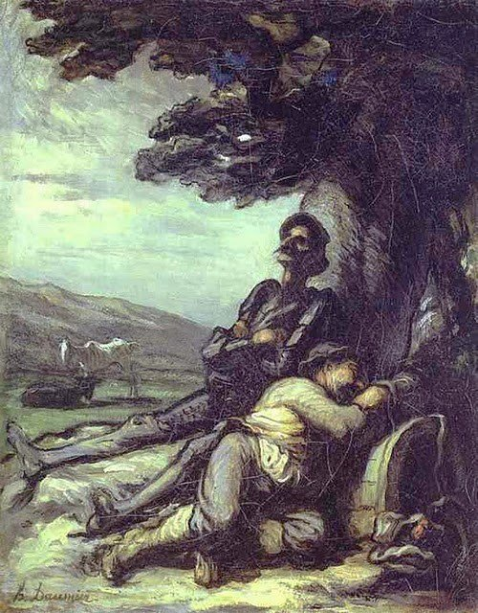
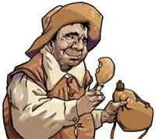

Slide 7
http://www.rtve.es/alacarta/videos/el-quijote/quijote-capitulo-1/3573734/

